Slide 1


Aan de slag met VME’s
in appartementen
Nathalie Van Peteghem
sociale renovatiecoach appartementen Stad Gent
Inspiratiedag renovatie – 15 september 2023

Slide 2

Overzicht
1. Wat doet De Energiecentrale?
2. Doel van het Project ‘Renovatieversneller Appartementen’?
3. Draagvlak creëren bij VME’s
  Plaatsbezoek appartementsgebouw
  toekomstvisie toelichten aan RME of kerngroep + syndicus
  engagement eigenaars voor beperkte of grondige renovatie
  stuurgroep voor uitwerken concept
  goedkeuren beste concept door alle eigenaars
  opmaak uitvoeringsplannen en prijsvragen
  aanstellen aannemers en financiering
  uitvoering werken
4. Lessons learnt

Slide 3
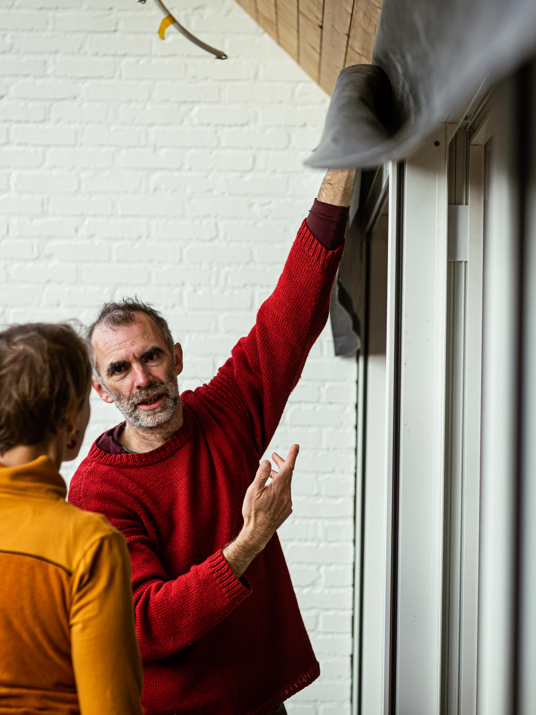
Wat doet De Energiecentrale?
Gratis en onafhankelijke dienst van de Stad Gent
Advies op maat (en aan huis) om energie te besparen
Appartementsblokken: langetermijnplanning VME
Hulp bij energiebesparende verbouwingen
Ondersteuning bij premies en Mijn VerbouwLening

Slide 4
Project ‘Renovatieversneller appartementen’
Gesubsidieerd VVSG-project Lokale Klimaatactie (april 2021-2023)
Pionieren met renovaties in appartementen:
- ongeacht het aantal units (overwegend residentieel)
- focus op gemeenschappelijke delen in mede-eigendom (VME of geen VME)
- geen sociale woningbouw
Resultaat: draaiboek en bijlagen:
- specifieke aanpak in co-creatie met eigenaars en syndici
- klantenreis i.f.v. draagvlak creëren doorheen het traject
en met als doel het beslissingsproces tot renovatie te versnellen
➔ raadpleegbaar in de praktijkendatabank van Netwerk Klimaat
Notes:
Start in coronaperiode zonder Algemene Vergaderingen verliep trager bij de start.
Appartementen zijn een complex gegeven op verschillende vlakken:
Mensen met heel verschillende profielen wonen samen in één gebouw
Syndici en eigenaars zitten met heel veel technische vragen
Bij appartementen komt heel veel regelgeving kijken (mede-eigendom, woonkwaliteit, brandveiligheid, regelgeving in verband met toegankelijkheid, stedenbouwkundige voorschriften en evt. monumentenzorg)
Expertise is nodig en kost geld. VME’s hebben het vaak moeilijk om dit geld te spenderen, maar die is essentieel in ons traject

Slide 5
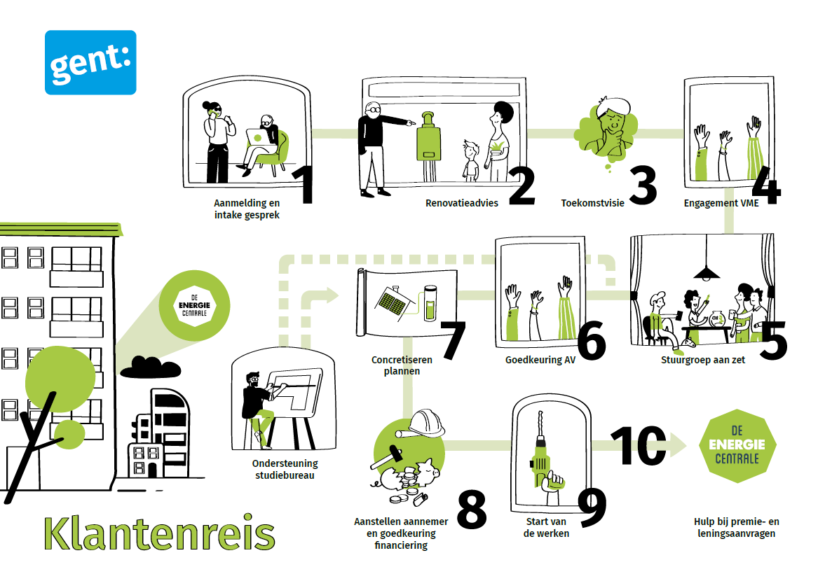
Klantenreis
Notes:
Draagvlak creëren is niet één ding doen. Het gaat om verschillende zaken doen (of soms niet doen) tijdens het traject, tijdens de klantenreis:
informeren, adviseren, overtuigen. Het gaat over een open attitude, transparant zijn, een constructieve context creëren, geen partij kiezen voor de ene of ander eigenaar.

Slide 6
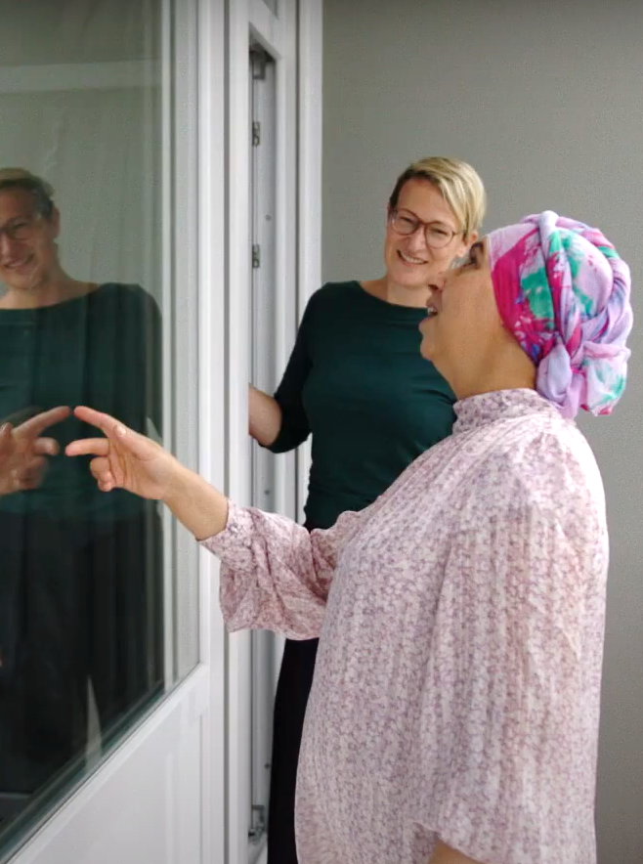
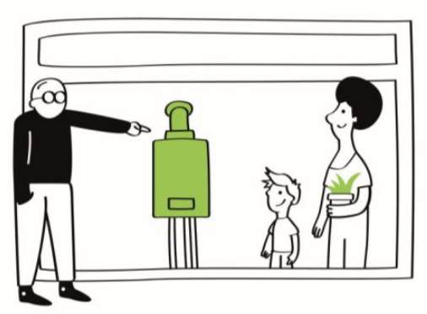
Plaatsbezoek appartement
Technisch
  zicht op gebouw
  informeren klant
  opmaak renovatieadvies
Sociaal (nieuw!)
  vertrouwen opbouwen
  oog voor belangen, laagdrempelige communicatie en
  persoonlijkheid eigenaars,
  sfeer in gebouw/tijdens AV bevragen
  Resultaat: Renovatieverslag

Slide 7
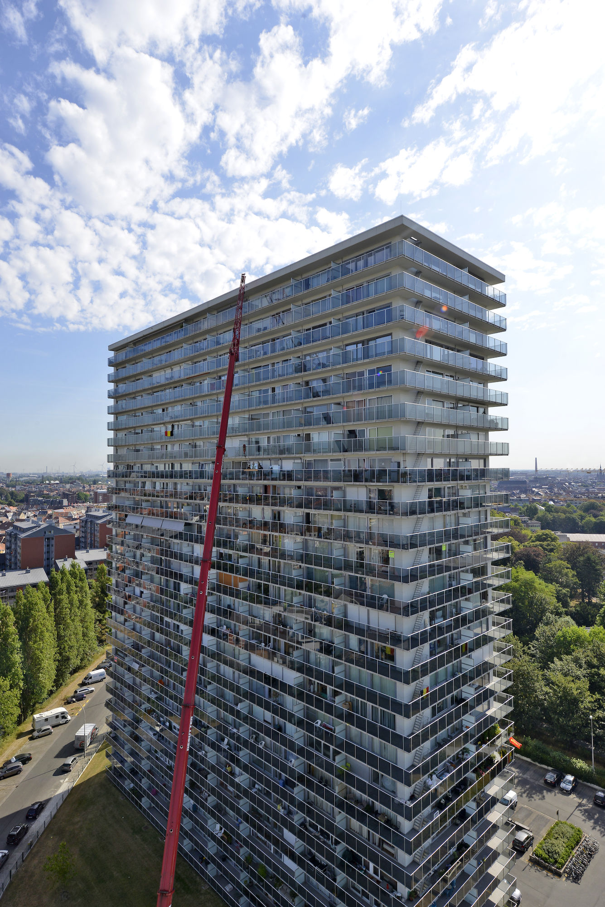

Draagvlak creëren bij VME’s
Toekomstvisie toelichten aan RME
of kerngroep + syndicus
Presentatie
  voorstellen De Energiecentrale
  huidige en toekomstige situatie van gebouw
  financiering en premies
  vragen en antwoorden
  keuzes maken: oplapwerk, grondige aanpak of stap voor stap?
Doel: voorbereiding AV (aanpak + strategie)

Slide 8
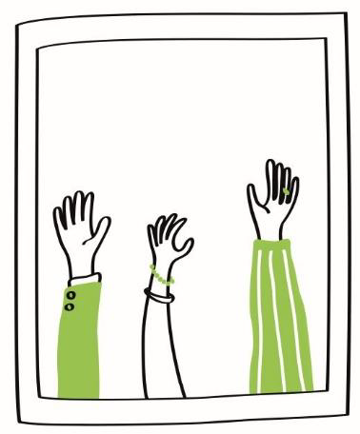
Draagvlak creëren bij VME’s
Engagement eigenaars voor beperkte of grondige aanpak
Infomoment of AV: toelichting toekomstvisie
Goedkeuren keuze RME: oplapwerk, grondige aanpak of stap voor stap
Aanbod
  individueel, vertrouwelijk gesprek (financiële situatie)
  toetreden tot stuurgroep en voorstel mogelijke experten en aannemers
Doel
  duidelijk principieel akkoord
  engagement en eventueel budget voor inhuren expertise
  individueel gesprek en stuurgroep: persoonlijke betrokkenheid verhogen

Slide 9
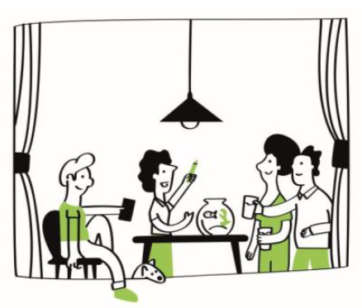
Draagvlak creëren bij VME’s
Stuurgroep voor uitwerken concept
Optie 1
  beperkte renovatie uitwerken door stuurgroep en syndicus
  al dan niet met externe expert tegen beperkt budget (verantwoordelijkheid)
Optie 2
  grondige renovatie uitwerken met externe expert tegen groter budget
  vrijblijvende gesprekken met 2 of 3 studiebureaus/architecten
    plan van aanpak
    offerte voor uitwerken concepten
Notes:
De Energiecentrale neemt geen verantwoordelijkheid op voor de werken. Als renovatiecoach neem je geen (wettelijke) taken over van de syndicus of dergelijke.
Belangrijk dat de stuurgroep de wensen van de andere eigenaars meenemen tijdens de voorbereidingen. Hiervoor maakten we een wensenlijst op om dit bij te houden gedurende het traject.

Slide 10
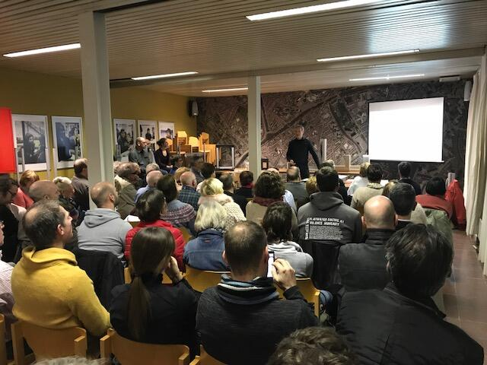
Draagvlak creëren bij VME’s
Goedkeuren beste concept door
alle eigenaars
Goedkeuren beste concept
Goedkeuren budget voor verdere uitwerking
Keuze financiering en eventueel vooronderzoek VME
voor Mijn VerbouwLening
Notes:
Elke voorbereiding van de stuurgroep wordt vervolgens teruggekoppeld met de Algemene Vergadering die al dan niet goedkeurt.

Slide 11
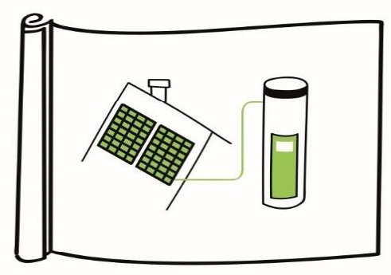
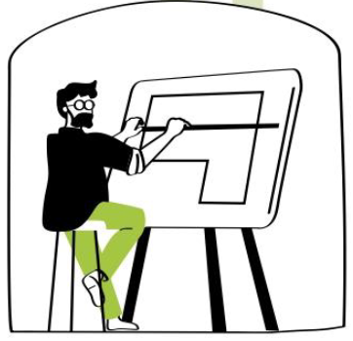
Draagvlak creëren bij VME’s
Opmaak uitvoeringsplannen en prijsvragen
Optie 1: traditionele manier (meetstaat en bestek)
  studiebureau maakt uitvoeringsplannen en bestekken
  overleg met stuurgroep en studiebureau
  offertes vragen en vergelijken
  beste aannemer kiezen
Optie 2: werken in bouwteam
  uitvoeringsplannen en bestekken i.s.m. aannemers
Notes:
Traditionele manier: keuze aannemer valt later, duidelijke afbakening tussen de ontwerp- en uitvoeringsfase, vaak bijkomende kosten voor meerwerken, duurt langer,
Bouwteam: meer wisselwerking tussen de architect en de aannemer. Samen beslissingen in vertrouwen maken. Deze teams sneller tot offertes en is er minder aanleiding tot bijkomende kosten voor meerwerken.

Slide 12

Draagvlak creëren bij VME’s
Aanstellen aannemer en financiering
Goedkeuring offerte beste aannemer
Goedkeuring leningsaanvraag (eventueel)
Toelichten huidige premies en aanbod individueel gesprek

Slide 13
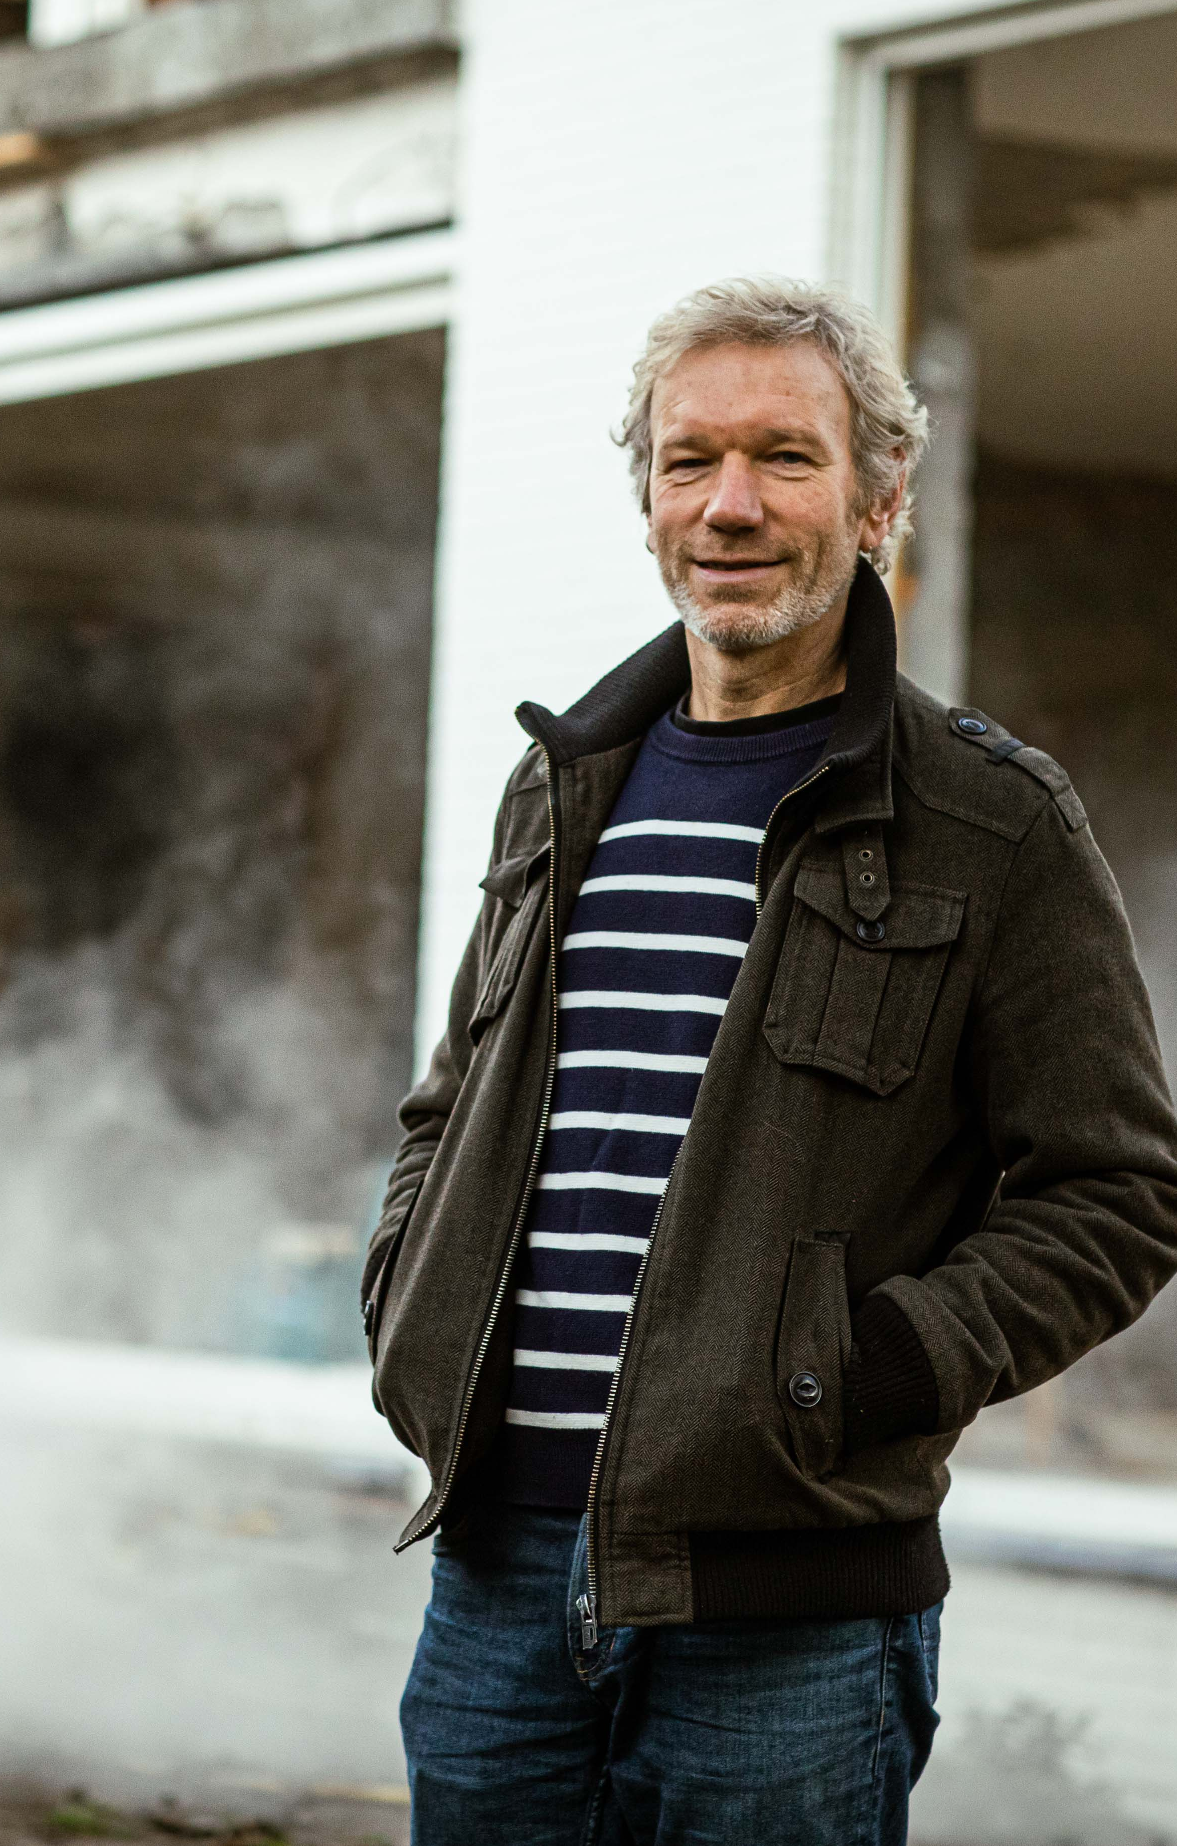

Draagvlak creëren bij VME’s
Uitvoering werken
Communicatie contactpersoon
Werfopvolging door delegatie stuurgroep
Voorlopige oplevering door voltallige stuurgroep
Premies aanvragen: collectief en/of individueel

Slide 14

Lessons learnt
Communicatie:
Laagdrempelig
Goede communicatie met syndicus
Uitnodigingen door syndicus
Weinig individuele gesprekken (financiering)
ENGAGEMENT EIGENAARS
Vraag technisch – taak vooral overtuigen ‘sociaal’
Werk in stappen
betrek eigenaars (iedereen is moeilijk)
Engagement bevragen of inschatten blijft moeilijk
(expertisebudget als graadmeter)
Notes:
Geen afgewerkte offerte voorleggen ter onmiddellijke goedkeuring zonder inspraak en betrokkenheid.

Slide 15

Lessons learnt
  ROLVERDELING & STRATEGIE TIJDENS AV
vooral afstemmen met RME en syndicus
geen actieve RME of kerngroep? bijkomend traject (sensibilisering)
presentatie op infomoment of AV werkt
blok impactloze discussies af (bv. over EPC)
verspreid RME-leden over de zaal
beperk aantal keuzes tijdens AV, maar wees wel transparant en blik terug op traject en stappen
bundel meerdere ingrepen waar verschillende eigenaars belangen bij hebben in de toekomst nog meer werk maken van inspraak ( meer tijd nodig)
negatieve groepsdynamiek ➔ zorg dat je geen ‘speelbal’ van RME/AV wordt

Slide 16

Lessons learnt
IMPACT VAN STUDIES
verwarmingsaudit is vaak wake-upcall voor totaalrenovatie
cijfermatig uitgewerkt langetermijnplan werkt niet om engagement te verkrijgen, maar leidt tot discussie
  prijsvorken volstaan
  wel nodig als stuurgroep verschillende concepten afweegt
Externe experten ook informeren over sociale info (bezorgdheden, belangen …)
2 gesprekken met studiebureau:
  intakegesprek
  offertebespreking plan van aanpak (klantgerichter)
Lang renovatietraject
premies, leningen en regelgeving zijn hier onvoldoende op afgestemd
zorgt voor onzekerheden en aannames die vertrouwen kunnen aantasten

Slide 17
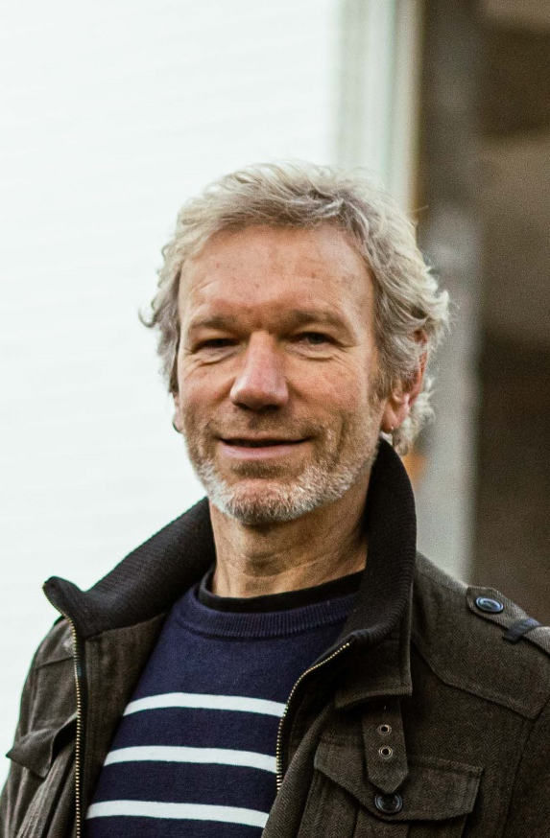
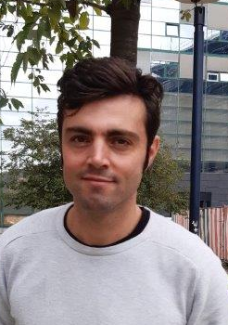
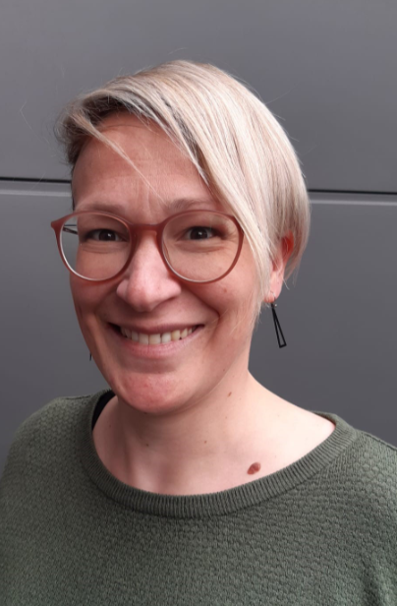
Renovatiecoaches appartementen
technische screening
draagvlak creëren
Bart Morel
Hannes Merckx
Nathalie Van Peteghem
energiecentrale@stad.gent – 09 266 52 00 – www.energiecentrale.gent

Slide 18



Met de steun van

Slide 19
Nog vragen?
Gents adviespunt voor energiezuinig wonen en renoveren
www.energiecentrale.gent

